Slide 1
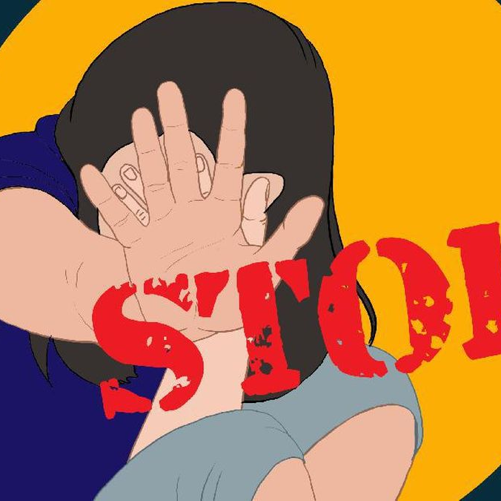
Optimalisasi Peran Pemerintah dan Masyarakat terhadap Kekerasan Seksual di Indonesia dalam Perspektif HAM

Slide 2
Kelompok 5
Nama Anggota :
M3119072 - Putri Widya Ardhianti
M3119079 - Salsabila Fithriyah
M3119082 - Sari Eka Nur Marifah
M3119083 - Surya Bintara
M3119084 - Syadza Tsurayya Eden
M3119087 - Windhi Nur Safitri

Slide 3
Pembahasan
1
Pengertian Kekerasan Seksual
4
Penanggulangan secara Hukum
2
Faktor Penyebab Terjadinya Kekerasan Seksual
5
Penanggulangan secara Non-Hukum
3
Penegakan HAM terhadap Pelecehan Seksual

Slide 4
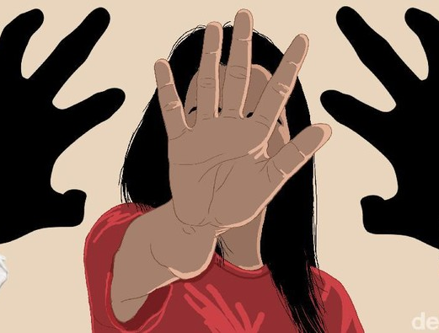
Pengertian Kekerasan Seksual
Kekerasan seksual merupakan kata lain dari pelecehan seksual dimana ini merupakan tindakan yang dilakukan pelaku kepada beberapa pihak tertentu yang tidak diinginkan korban. Aksi ini menimbulkan reaksi negatif seperti rasa malu, marah, kebencian, tersinggung dan sebagainya pada seseorang yang menjadi korban (Jauhariyah, 2016).

Slide 5
Penyebab Terjadinya Kekerasan
Seksual
Faktor yang pertama yaitu keluarga. Banyak kasus kekerasan seksual dilakukan oleh keluarga terdekat. Hal yang menjadi pelaku melakukan hal tersebut biasanya karena faktor emosi yang tidak stabil. Emosi yang tidak stabil tersebut bisa timbul dari rasa sakit individu akibat suatu kejadian yang mungkin saja membuat pelaku mengalami trauma sehingga melampiaskan ke orang lain
Kekerasan seksual seringkali terjadi karena minimnya pengenalan pendidikan tentang seks kepada anak. Hal ini disebabkan karena adanya pandangan tabu jika membicarakan hal yang berhubungan dengan seks. Pendidikan seks sejak dini sangat penting agar anak dapat mengetahui seluruh anggota tubuhnya dan apa fungsinya. Anak dapat mengetahui apa yang boleh dan tidak boleh diperlihatkan kepada orang lain atas anggota tubuhnya tersebut
Faktor lingkungan juga berpengaruh dalam penyebab kekerasan seksual. Kondisi lingkungan yang buruk, sikap acuh tak acuh terhadap tindakan eksploitasi, lemahnya perangkat hukum yang ada, tidak ada mekanisme kontrol sosial yang stabil dapat memicu meningkatnya kekerasan seksual
(Setiani, Handayani and Warsiti, 2017).

Slide 6
Penyebab Perempuan Korban Kekerasan Seksual Tidak Melapor ke Pihak Berwajib
Perasaan takut akan stigma yang berkembang dimasyarakat bahwa perempuan korban kekerasan justru dianggap sebagai pihak yang bersalah, “perempuan penggoda” atau tidak memiliki akhlak yang baik dan menurut masyarakat karena hal itulah sudah sepantasnya perempuan tersebut mendapat tindakan kekerasan seperti yang dialaminya.
Menurut wakil ketua Komnas Perempuan Yuniyanti Chuzaifah, ada pun alasan perempuan korban kekerasan seksual tidak melapor karena kesulitan dalam mengakses lembaga layanan terkait seperti tempat tinggal yang jauh dari lembaga layanan tersebut sehingga membutuhkan biaya, perubahan atau restrukruisasi, adanya aspek kesalahan teknik dan pola pendataan di lembaga negara yang belum sempurna

Slide 7
Penegakan HAM terhadap Pelecehan
Seksual
The Viena Declaration on Human Rights 1993 pada pasal 18 menggolongkan kekerasan terhadap perempuan sebagai pelanggaran terhadap hak asasi manusia. Bilamana tindakan kekerasan dikaji menurut pandangan hak asasi manusia, sebenarnya tindakan kekerasan itu harus dapat dicegah karena bertentangan dengan hak asasi manusia dan menghalangi pemenuhan dari kebutuhan dasar manusia. Meskipun demikian penggunaan kekerasan sebagaimana dijelaskan di atas memang kadangkala tidak dapat dihindari terutama oleh para penegak hukum. Oleh karena itu satu - satunya cara yang dapat dilaksanakan adalah membatasi dan mengendalikan penggunaan tindakan kekerasan itu.
Vienna Declaration and Programme of Action) adalah sebuah deklarasi hak asasi manusia yang ditetapkan berdasarkan konsensu pada tanggal 25 Juni 1993 selama Konferensi Internasion HAM di kota Wina, Australia. Penetapan deklarasi ini melibatkan perwakilan dari 171 negara, dan tujuannya adalah untuk merumuskan rencana bersama untuk memperkuat penegakan HAM di seluruh dunia.
“Pasal 18 The Viena Declaration berisi “Hak asasi manusia dari perempuan adalah bagian dari hak asasi manusia yang tidak dapat dicabut, integral, dan tidak dapat dipisahkan. Partisipasi perempuan yang seutuhnya dan sejajar dalam kehidupan politik, sipil, ekonomi, sosial, budaya pada tingkat nasional, regional, dan internasional, serta pemberantasan semua bentuk diskriminasi berdasarkan jenis kelamin adalah tujuan utama bagi masyarakat internasional. “

Slide 8
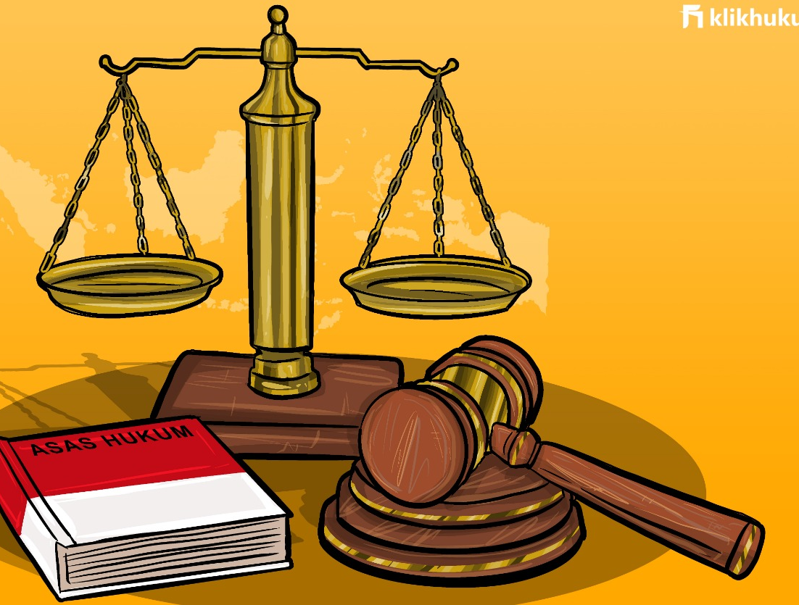
Penanggulangan Hukum
Pengertian.
Upaya penanggulangan yang lebih menitikberatkan pada sifat represif, yakni tindakan yang dilakukan sesudah kejahatan terjadi dengan penegakan hukum dan penjatuhan hukuman terhadap kejahatan yang telah dilakukan.

Slide 9
Penanggulangan Hukum
UU yang mengatur tentang Kekerasan Seksual :
1. UU PKDRT
Pasal 46, 47, dan 48 diatur sanksi pidana berat terhadap pelaku kekerasan seksual dalam lingkup rumah tangga.
2. BAB XIV KUHP
Pasal 285 tentang perkosaan terhadap Wanita.
Pasal 286 tentang persetubuhan dengan wanita di luar perkawinan, dalam keadaan pingsan atau tidak berdaya.
Pasal 289, Pasal 290, Pasal 292, Pasal 294, Pasal 295, Pasal 296 terkait tindakan pencabulan.
Undang-Undang Nomor 35 Tahun 2014. Dalam Pasal 81 dan Pasal 82 telah diatur tentang sanksi pidana berat bagi mereka yang melakukan tindakan kekerasan seksual terhadap anak.

Slide 10
Penanggulangan Hukum
Undang-Undang
The WHO Wolrd Report on Violence and Health
Perkosaaan.
Eksploitasi seksual.
Perdagangan perempuan untuk tujuan seksual.
Pelecehan seksual.
Penyiksaan seksual.
Perbudakan seksual.
Intimidasi, ancaman, dan percobaan pemerkosaan.
Prostitusi paksa.
Pemerkosaan tersistematis selama konflik bersenjata.
Pemerkosaan dalam masa perkawinan atau masa pacaran.
Pemerkosaan oleh orang asing.
Serangan seks yang tidak diinginkan, termasuk meminta aktivitas seks sebagai suatu timbal balik jasa.
Pelecehan seksual secara mental maupun fisik terhadap penyandang disabilitas.
Pelecehan seksual terhadap anak-anak.
Prostitusi paksa dan perbudakan orang untuk tujuan eksploitasi seks.
Aborsi secara paksa.

Slide 11
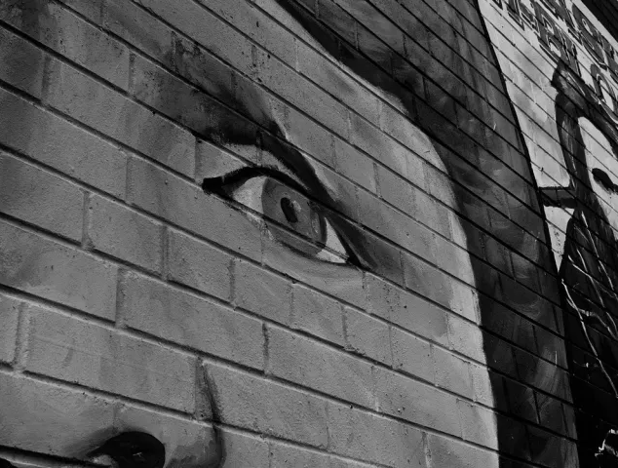
Penanggulangan Non-Hukum
Pengertian.
Upaya penanggulangan yang lebih menitikberatkan pada sifat preventif, yakni tindakan yang berupa pencegahan sebelum terjadinya kejahatan.

Slide 12
Penanggulangan Non-Hukum
Penerapan Pelatihan Asertif untuk Mencegah dan Menangani Perempuan Korban Kekerasan Seksual
Pelatihan asertivitas merupakan sebuah konsep pendekatan behavioral yang digunakan untuk mendapatkan hak-haknya secara sempurna. Yaitu dengan mengembangkan self esteem dan melibatkan ekspresi perasaan yang positif (Alberti & Emmons, 2002). Pelatihan asertivitas bisa diterapkan pada individu yang mengalami kesulitan untuk menerima bahwa menyatakan atau menegaskan diri adalah sebuah tindakan yang layak dan benar.

Slide 13
Penanggulangan Non-Hukum
Penanggulangan Non-Hukum dapat meliputi kegiatan seperti berikut :
Penciptaan suasana iklim yang dapat mencegah dan mengurangi orang membuat korban dan menjadi korban dengan penyebarluasan informasi tentang cara mencegah terjadinya korban, penunjukan daerah korban/daerah kejahatan, mengembangkan rasa kewaspadaan dan tanggung jawab, pengadaan peraturan undang-undang yang mengatur dan menjamin hak dan kewajiban si korban.
Kegiatan patroli polisi secara kontinyu di tempat-tempat rawan kejahatan seksual juga penting. Misalnya razia dan operasi di tempattempat tertentu yang berpotensi menjadi tempat terjadinya kejahatan seksual seperti pabrik dan tempat kerja buruh/karyawan. Demikian pula kunjungan rutin ke sekolahan juga dapat berguna untuk membangun rasa aman anak sekolahan. Hal-hal tersebut tentu akan membuka peluang terungkapnya kasus-kasus dan memberi efek preventif terhadap para penjahat seksual.

Slide 14
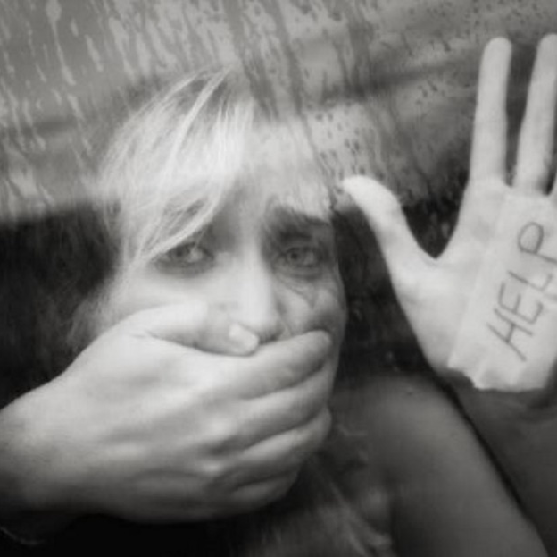
“save the child and you save the nation”
L Ron Hubbard

